Slide 1

Seguridad en los Sistemas de Información UNIVERSIDAD TECNOLÓGICA NACIONAL AÑO 2022
ING. LEONARDO MATIAS ARRIGONI

Slide 2

Seguridad en los Sistemas de Información

Slide 3

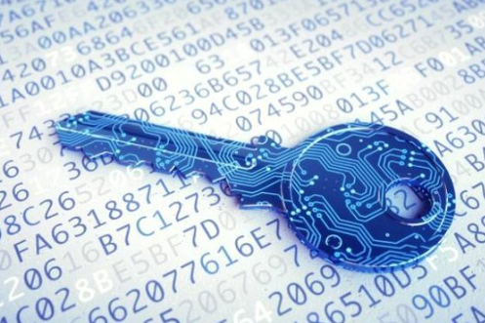
Criptografía

Slide 4
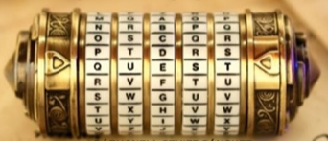
Bases de Criptografía
La palabra Criptografía proviene del griego "kryptos" que significa oculto, y "graphia", que significa escritura, y su definición según el diccionario es "Arte de escribir con clave secreta o de un modo enigmático“
La criptografía es el desarrollo de un conjunto de técnicas que permiten alterar y modificar mensajes o archivos con el objetivo de que no puedan ser leídos por todos aquellos usuarios que no estén autorizados a hacerlo.

Slide 5
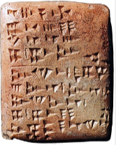
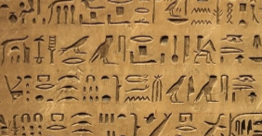
Criptografía a través de la historia
Civilización Egipcia:
Escritura Jeroglifica: Aparece en el 3000 A.C. Representó los primeros precedentes de cifrado, se tiene conocimiento que procedió del antiguo Egipto y data aproximadamente del 1900 A.C.
Civilización Mesopotámica:
Escritura Cuneiforme: Aparece en el año 3300 A.C. Los escribas de la Antigua Mesopotamia cambiaban signos por otros con la intención de alterar el mensaje

Slide 6
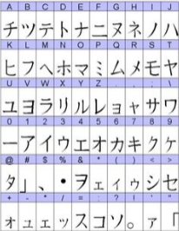
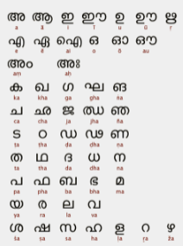
Criptografía a través de la historia
Civilización India:
En la cual hubo un Desarrollo temprano del cifrado recogido en
Artha-Sastra (Libro de estado) – 300 A.C.
Lolita-Vistara(Vida de Buda)
Civilización China:
Para los esbozos de ocultamiento usaban la esteganografía de escritura en seda o papiro envuelto en Cera.

Slide 7
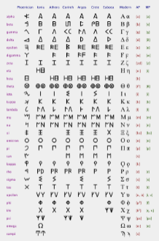
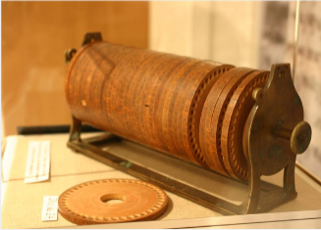
Criptografía a través de la historia
Civilización Grecia:
La comunicación secreta se lograba, como en China, ocultando los mensajes aplicando Esteganografía
Civilización Roma:
Julio Cesar en la Guerra de Galias enviaba mensajes a sus generals cambiando letras Latinas por griegas. Utilizo la escritura secreta tan frecuentemente que Valerio Probo escribio el tratado del Desarrollo del cifrado. Fuel el primer libro de criptografía de la actualidad.

Slide 8
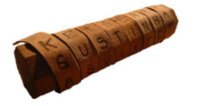
Criptografía a través de la historia
Escitala Espartana:
Este método consistía en usar una vara (escítala), enroscar una cinta de cuero o papiro, y escribir en forma longitudinal.
Por ultimo se desenrollaba la cinta contenida con varias letras sin sentido y se enviaba a un mensajero. Lo importante era el diámetro de
la Vara para descifrar correctamente.
El receptor usaba la vara y podía
descifrar el mensaje
enviado.

Slide 9
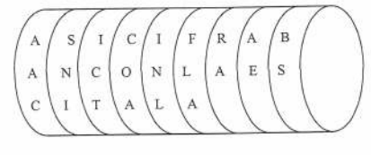
Criptografía a través de la historia
Escitala Espartana:
Al ser una cinta, se leía el siguiente Mensaje:
M= AACSNIICTCOAINLFLARAAEBS
AL colocar en la escítala la cinta y siempre que se mantenga el diámetro
Tanto en el emisor como en el receptor, el mensaje se leería así:
ASI_CIFRABAN_CON_LA_ESCITALA

Slide 10

Métodos monoalfabetos – Cifrado Cesar
Cifrado César
El cifrado César es uno de los primeros métodos de cifrado conocidos históricamente. Julio César lo usó para enviar órdenes a sus generales en los campos de batalla. Consistía en escribir el mensaje con un alfabeto que estaba formado por las letras del alfabeto latino normal desplazadas tres posiciones a la derecha.
Desencriptar lo siguiente: DWDFDUDÑDODPHFHU

Slide 11
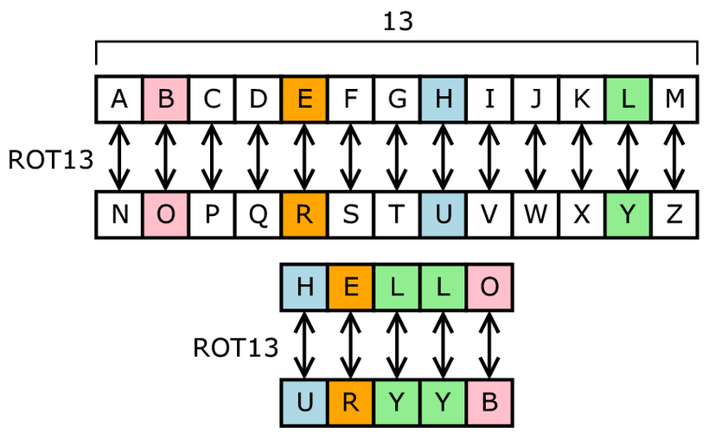
Métodos monoalfabetos – Cifrado por sustitución
Cifrado ROT-13
El cifrado ROT13 o ROT-13 es similar al cifrado César pero en lugar de tener un desplazamiento de tres, utiliza un desplazamiento de trece. Por tanto también es de alfabeto desplazado.

Slide 12
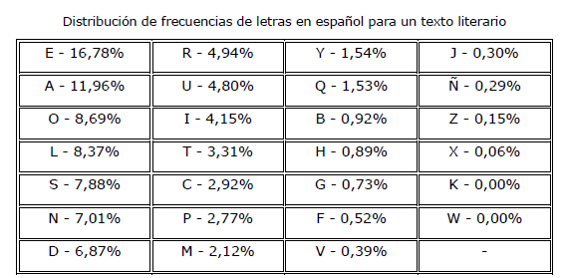
Métodos monoalfabetos – Por Frecuencias
La letra que más aparece en Castellano es la E. Parece lógico que la letra más frecuente en el texto codificado sea aquella que corresponde con la E. Emparejando las frecuencias relativas de aparición de cada símbolo en el mensaje cifrado con el histograma de frecuencias del idioma en el que se supone está el texto claro, podremos averiguar fácilmente la clave.

Slide 13
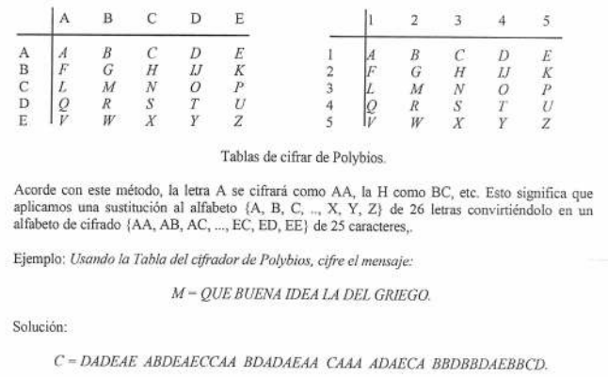
Métodos polialfabéticos – Polybios
Este método se le atribuye al historiador griego Polybios.
El sistema de cifrado consiste en hacer corresponder a una letra de alfabeto con un par de letras que indicaban fila y columna en la que se encontraba en un recuadro de 5 x 5 = 25 caracteres .
Se muestra una tabla de cifrado de Polybios adaptada al castellano con un conjunto de letras A,B,C,D,E y con números 1,2,3,4 y 5.

Slide 14
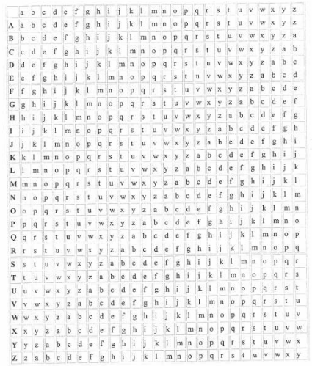
Métodos polialfabéticos – Vigénere

Slide 15
Métodos polialfabéticos – Vigénere
El Sistema de cifrado de Vigénere (en honor al criptógrafo francés) es un sistema polialfabético de sustitución múltiple.
Estos sistemas aparecieron para sustituir a los monoalfabéticos. Utiliza como elemento principal una tabla llamada Tabla de Vigénere, que aplica una matríz cuadrada.
Para utilizarla se utilizará con el mensaje y la clave, separando bloques del tamaño de la clave:
Mje: “La abrumadora soledad del programador”
Clave: prueba
Laabru madora soleda ddelpr ograma dor
prueba prueba prueba prueba prueba pru
Arufsu brxssa hffiea suypqr dxlena sfl

Slide 16
Algoritmos simétricos más utilizados
Algoritmos simétricos más utilizados:
Los algoritmos simétricos más conocidos son más rápidos que los algoritmos de clave publica más conocidos.
Por lo tanto, se prefieren al procesar grandes cantidades de datos. Algunos de los algoritmos simétricos más comunes son RC4, Triple DES y Advance Encryption Standard(AES).
Algoritmo de secuencia RC4
Algoritmo de cifrado de datos basado en el cifrado de flujo simétrico RC4. RC4 se especifica mediante PROV_RSA_FULL tipos de proveedor. CryptoAPI hace referencia a este algoritmo por su identificador (CALG_RC4), nombre (RC4) y clase (ALG_CLASS_DATA_ENCRYPT).
Estándar de cifrado de datos
(DES) Cifrado de bloques que cifra los datos en bloques de 64 bits. DES es un algoritmo simétrico que usa el mismo algoritmo y clave para el cifrado y el descifrado.
Desarrollado a principios de la década de 1970, DES también se conoce como DEA (algoritmo de cifrado de datos) por ANSI y el DEA-1 por ISO.
Estándar de cifrado avanzado
(AES) Algoritmo criptográfico especificado por el Instituto Nacional de Estándares y Tecnología (NIST) para proteger la información confidencial.

Slide 17
Criptografía asimétrica
La criptografía asimétrica es uno de los tipos de criptografía informática y una de las técnicas de criptografía más potentes diseñadas en base al uso de una fórmula matemática muy compleja para crear un par de claves: la clave privada y la clave pública.
A través de estas claves se establece un canal de comunicación seguro entre las partes, en el que tanto el emisor como el receptor deben usar criptografía asimétrica con un mismo algoritmo definido, que les permitirá crear un juego de claves único e irrepetible para cada uno.
En ese proceso de comunicación, el emisor y el receptor comparten entre ellos sus claves públicas; estas claves cifrarán posteriormente los mensajes que intercambien entre ellos. Y las claves privadas descifrarán esos mensajes para poder ver su contenido. Este proceso hace imposible que un tercero puede interferir en la comunicación y ver el contenido los mensajes.

Slide 18
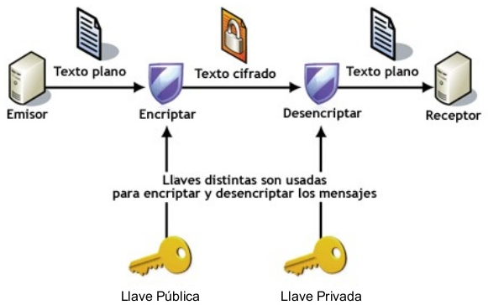
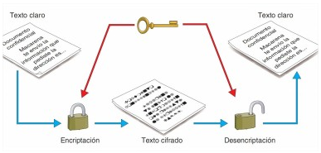
Criptografía asimétrica

Slide 19
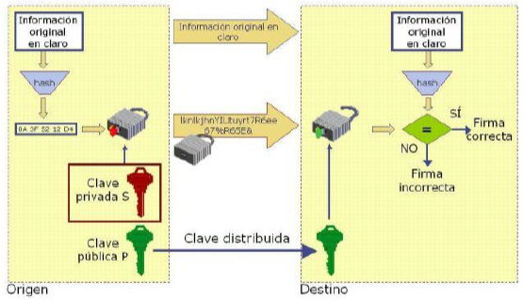
Firma Digital

Slide 20
Firma Digital
FIRMA DIGITAL
Supongamos que A quiere enviar un mensaje a B. Este mensaje puede ir cifrado o no, pero A está interesado en "firmar" el mensaje de forma que B pueda estar seguro que el mensaje que le llega ha sido originado por A y no por ninguna otra entidad. Los pasos que A seguirá son:
1. Crea un resumen (digest) del mensaje que quiere enviar, utilizando una función hash
2. Representa este resumen como un entero M entre 0 y n-1
3. Usa su propia clave privada (dA,nA) para computar la firma S= (M)dA mod nA
4. Envía esa firma S al receptor B conjuntamente con el mensaje original (que puede ir cifrado o no, según se quiera). Evidentemente, la firma S no podrá ser manipulada por nadie una vez generada, porque si se cambia un sólo bit de la firma fallaría la verificación de ésta en destino.

Slide 21
Firma Digital - Verificación
VERIFICACIÓN DE FIRMA DIGITAL
Cuando B recibe la firma S y el mensaje de A, sigue estos pasos:
1. Utiliza la clave publica del remitente A para computar V = (S)eA mod nA
2. Del entero V obtiene el resumen r del mensaje tal y como fue computado por A
3. Paralelamente, computa un resumen r' del mensaje que le ha llegado utilizando la función hash correspondiente
4. Si ambos resúmenes r y r' coinciden, entonces queda verificada la firma. Entonces puede asegurarse que el mensaje solo ha podido ser originado
por A y además el mensaje ha llegado íntegramente (sin ver alterado su contenido durante la transmisión por el canal inseguro) hasta B.

Slide 22
Diferencias entre criptografía Simétrica y Asimétrica
La diferencia principal es que el cifrado simétrico utiliza una única clave. Por ejemplo, para enviar un correo electrónico a otra persona ciframos ese mensaje con una llave. Cuando llega al destinatario, éste tiene que usar esa misma clave para descifrarlo y poder leerlo.
En cambio, el cifrado asimétrico utiliza dos claves. Una de ellas va a ser privada, mientras que la otra es pública. La clave pública va a encargarse de cifrar el mensaje de ese correo. La privada la va a utilizar el destinatario para descifrar el mensaje.
Otra diferencia es la longitud de las claves. En el caso de la simétrica, puede ser más corta que la asimétrica, que necesitan tener una mayor longitud
El tipo de algoritmos que se utiliza varía según el tipo de cifrado. En el caso del simétrico, utiliza algoritmos como AES, DES, 3DES o RC4. Respecto al asimétrico, usa algoritmos como DSA o RSA.

Slide 23

GRACIAS

